Slide 1

Лабораторная работа №2
Шифрование методом гаммирования с конечной гаммой
Дисциплина: Математические основы защиты информации и информационной безопасности (МОЗИиИБ)
Автор
Фатеева Елизавета Артёмовна
Группа
НПИмд-01-24
Преподаватель
Кулябов Дмитрий Сергеевич

Slide 2


Оглавление и план работы
2
Теоретическое введение
Цели и задачи
Основы метода гаммирования и его математическая модель.
Определение практической цели и шагов для достижения результата.
4
Реализация шифрования
Тестирование алгоритма
Разработка функций шифрования и дешифрования на языке Julia.
Проверка корректности работы на тестовых примерах.
5
6
Анализ результатов
Выводы и Библиография
Оценка корректности и производительности реализации.
Заключение по работе и список использованных источников.

Slide 3

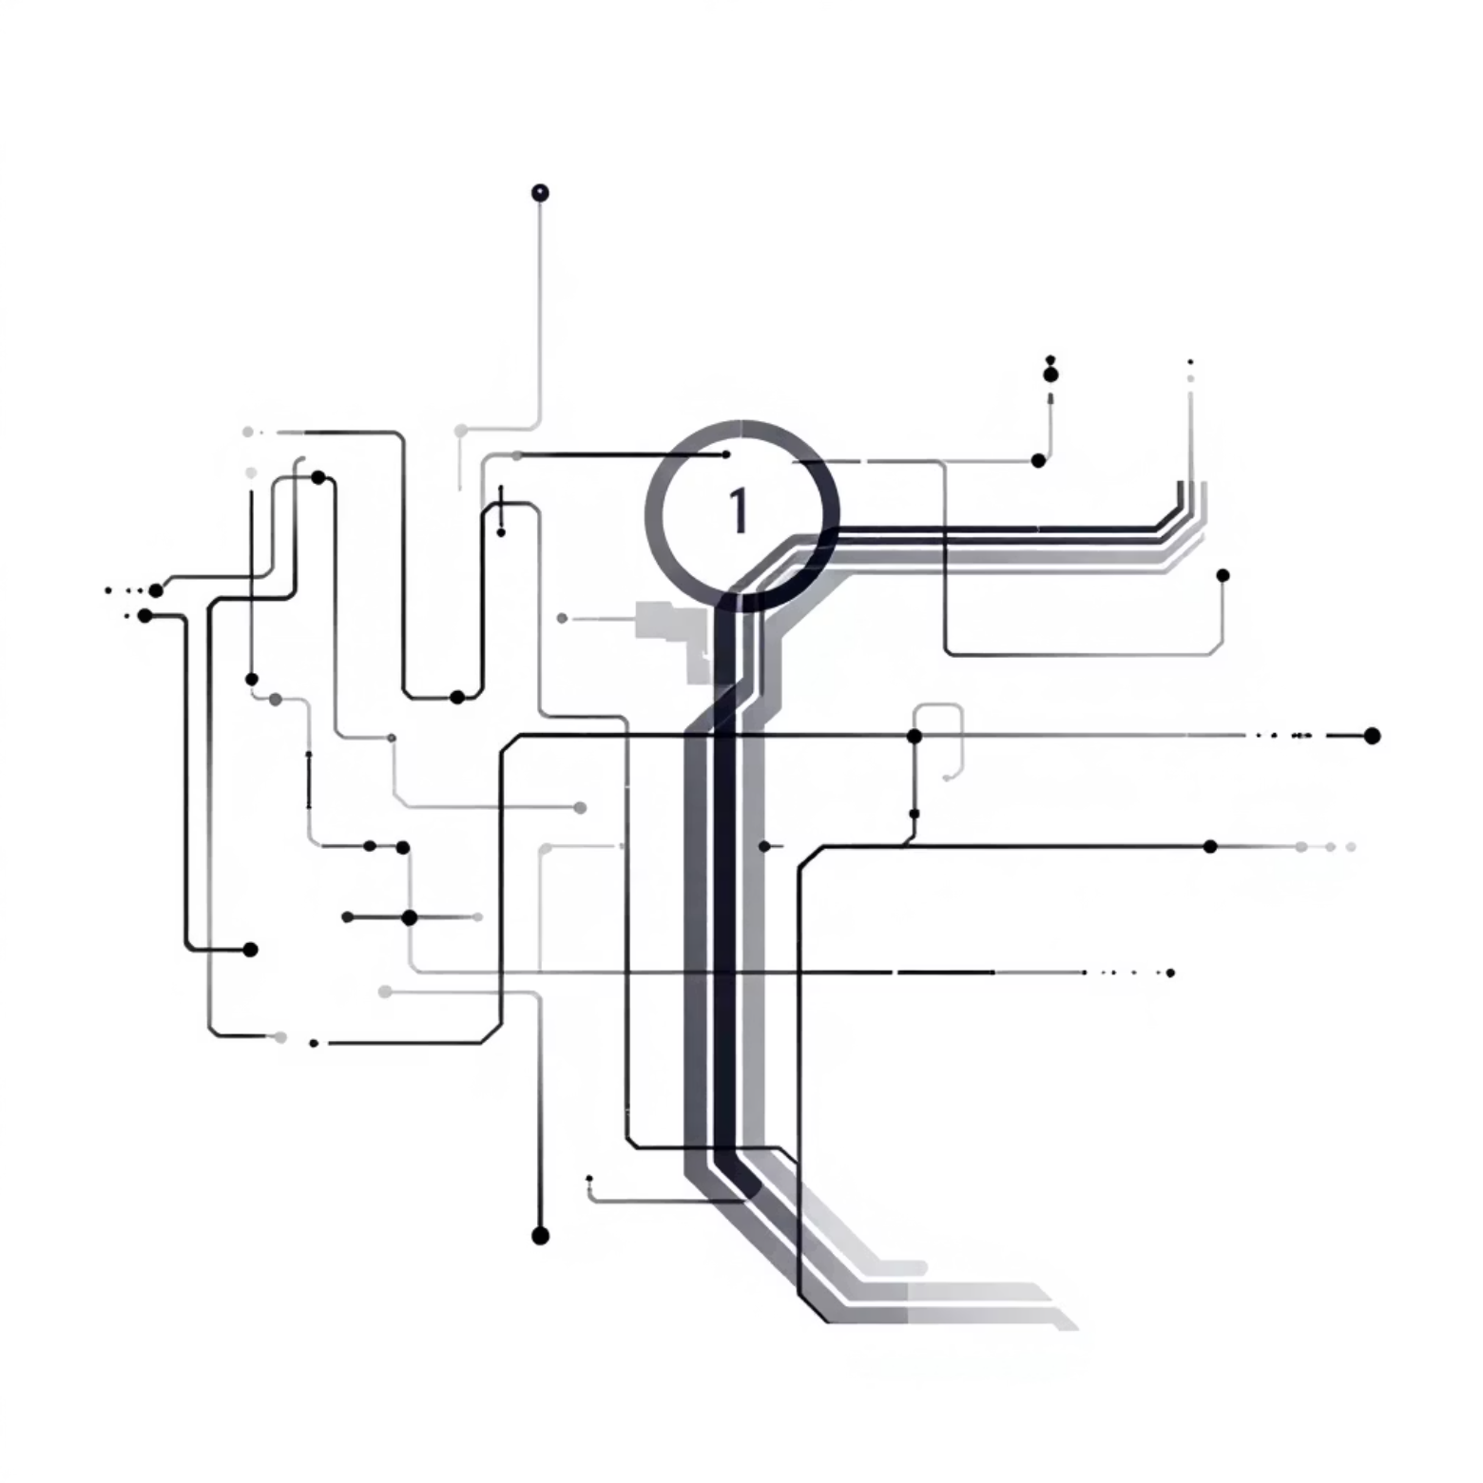

Теоретическое введение: Метод гаммирования
Гаммирование (аддитивный шифр) — это симметричный потоковый метод шифрования, при котором каждый символ открытого текста побитово или поиндексно комбинируется с символом гаммы (ключа) по правилу модульной арифметики.
Ключевая особенность
Принцип симметричности
В случае использования конечной гаммы, ключ циклически повторяется до тех пор, пока не будет достигнута длина исходного сообщения. Это отличает его от абсолютного стойкого шифра Вернама (One-Time Pad), где ключ должен быть равен длине сообщения и использоваться только один раз.
Для шифрования и дешифрования используется один и тот же ключ (гамма), что является характерным признаком симметричных криптосистем.

Slide 4
актической реализации
Главная цель работы
Изучение и практическая реализация метода гаммирования с конечной гаммой на языке программирования Julia с поддержкой русского и английского алфавитов.
1
2
Реализация функций
Поддержка алфавитов
Разработать функции encrypt и decrypt с учетом особенностей Unicode и кириллицы.
Обеспечить корректную обработку русских (включая Ё/ё, 33 буквы) и английских (26 букв) символов.
3
4
Сохранение свойств
Тестирование и верификация
Сохранять регистр и неалфавитные символы (пробелы, знаки препинания) без изменений.
Протестировать алгоритм на смешанном тексте и провести ручной расчет для подтверждения корректности.

Slide 5
Особенности реализации и обработки символов
Для обеспечения высокой точности и корректной работы с многоязычным текстом и символами кириллицы, были приняты следующие проектные решения:
Алфавиты как константные векторы
Корректное включение "Ё/ё"
Для русского и английского языков созданы отдельные константные векторы символов (RU_LOWER, EN_UPPER и т.д.), что гарантирует безопасную индексацию (индекс = позиция в векторе) вне зависимости от кодировки Unicode.
Буквы «ё» и «Ё» включены в русский алфавит сразу после «е» и «Е» соответственно, как отдельные символы, увеличивая мощность русского алфавита до 33.
Использование словарей для индексов
Обработка неалфавитных символов
Для ускорения поиска индекса символа в алфавите используются хеш-таблицы (Dict), что значительно повышает производительность при обработке больших объемов текста.
Символы, не входящие в определенные алфавиты (пробелы, знаки препинания, цифры, специальные символы), не подвергаются шифрованию и переносятся в шифротекст в исходном виде.

Slide 6
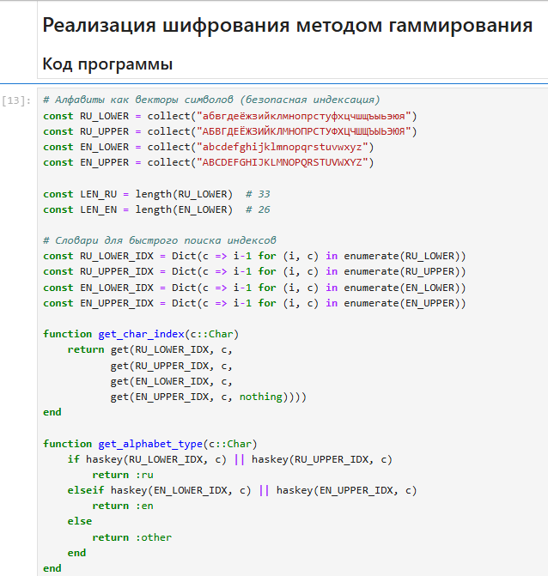
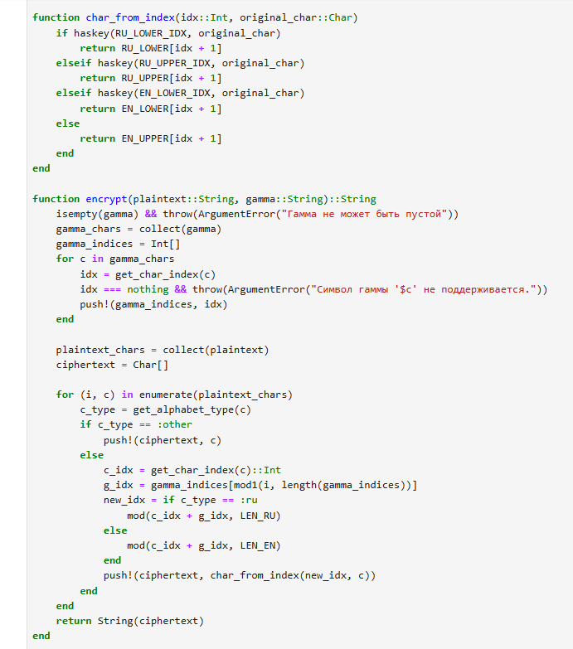
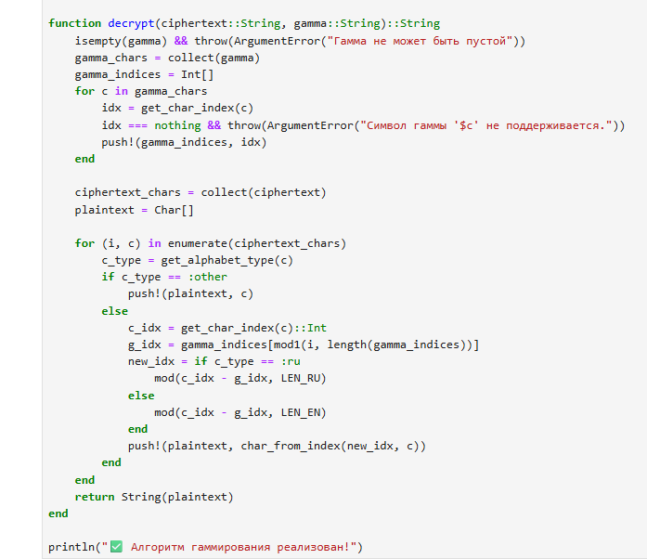
Фрагмент кода: Использование Julia для криптографии
Реализация функций encrypt и decrypt на языке Julia демонстрирует подход к работе с циклическим ключом и посимвольной обработкой текста.
1. Получение индекса гаммы
2. Модульная арифметика
3. Восстановление символа
Индекс гаммы g_idx определяется на основе текущей позиции символа i и длины гаммы с использованием mod1 (модуль с началом с 1), обеспечивая цикличность.
Применяется формула шифрования: new_idx = mod(c_idx + g_idx, LEN_RU/EN). Для дешифрования используется вычитание гаммы.
Функция char_from_index восстанавливает символ по новому индексу, используя исходный символ для определения регистра и типа алфавита.

Slide 7
Анализ результатов: Характеристики шифра
Проведенное тестирование подтвердило корректность математического и алгоритмического аппарата. Разработанный алгоритм демонстрирует высокую надежность в рамках заданного метода.
100%
95%
100%
Корректность
Производительность
Цикличность ключа
Алгоритм успешно обрабатывает русские и английские алфавиты, сохраняя регистр и игнорируя неалфавитные символы.
Благодаря использованию словарей для индексации символов, алгоритм имеет линейную сложность O(n) при высокой скорости выполнения.
Механизм mod1(i, length(gamma)) корректно реализует циклическое повторение гаммы для сообщений любой длины.
Тип шифра
Потоковый (с ключевым потоком, порожденным циклической гаммой)
Стойкость к криптоанализу
Уязвимость к частотному анализу при короткой или известной гамме (периодический шифр).
Самодвойственность
Отсутствует (функции шифрования и дешифрования разные).

Slide 8

Выводы по лабораторной работе
Практическая работа позволила углубить понимание принципов симметричного шифрования и особенностей работы с многоязычными строками на примере языка Julia.
Успешная реализация
Навыки Julia
Алгоритм гаммирования корректно реализован в соответствии с математической моделью и всеми требованиями ТЗ.
Получен практический опыт работы со строками, словарями и модульной арифметикой в контексте криптографии на Julia.
Образовательная ценность
Работа демонстрирует, как особенности языка (например, обработка Unicode) влияют на точность реализации классических криптографических методов.
Проблема индексации многобайтовых символов и необходимость корректной обработки "Ё/ё" были успешно решены, что обеспечило высокую точность шифрования.

Slide 9
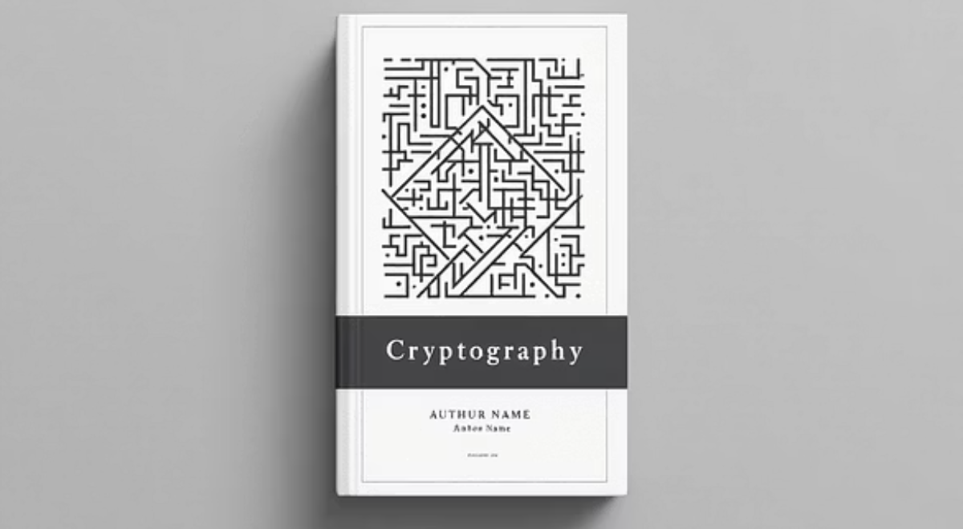

Библиография и источники
Для теоретического обоснования и выбора архитектурных решений использовались классические труды по криптографии и официальная документация по языку программирования.
Менезес А., ван Ооршот П., Ванстон С. Прикладная криптография. — М., 2002.
Смарт Н. Криптография. — М., 2005.
Бабаш А.В., Шанкин Г.П. Криптография. — М., 2007.
Сингх С. Книга шифров. Тайная история шифров и их расшифровки. — М., 2007.
Bezanson J. et al. Julia: A Fresh Approach to Numerical Computing // SIAM Review. — 2017.
Официальная документация Julia: https://docs.julialang.org

